Slide 1
Відтворення в різних видах діяльності знань про годинник як прилад для вимірювання часу. Задачі на різницеве порівняння.
2-й урок. Математика

Slide 2
Утворіть із розрізаних букв слово, що відповідає на питання «Який?»
и Ж й в и | о ч н я и н С й
н г н я и о В й | і ч с П о й н и
н х а М і ч й е н и | н й е к т л н р о и Е

Slide 3
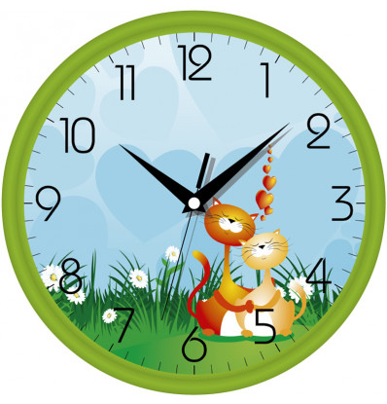
Ж и в и й | С о н я ч н и й
В о г н я н и й | П і с о ч н и й
М е х а н і ч н и й | Е л е к т р о н н и й

Slide 4
Математичний диктант
Знайти суму чисел 40 і 7.
30 збільшити на 9.
Знайти різницю чисел 53 і 50.
На скільки число 97 більше ніж 90.
Запишіть число, попереднє до числа 87.
Запишіть число, наступне до числа 99.
Запишіть числа сьомого десятка.

Slide 5
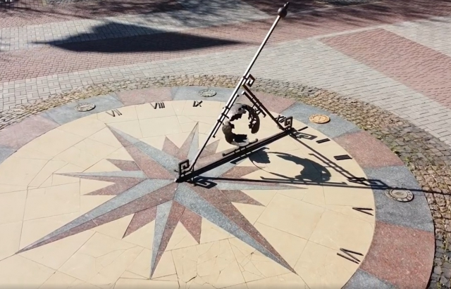
Сонячний годинник
У Давньому Єгипті близько 3500 тисячі років тому винайшли сонячний годинник. Це був стовпчик, тінь від якого падала на циферблат з позначками годин. Але ці пристрої не функціонували вночі та за хмарної погоди.

Slide 6
Записати числа 49, 63, 28, 76, 52, 99 у вигляді суми розрядних доданків за зразком:
49 = 40 + 9

Slide 7
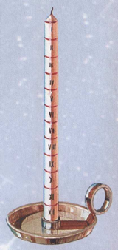
Вогняний годинник
Щоб визначити час у будь-яку пору доби, почали використовувати вогняні годинники. У посудину з поділками наливали стільки олії й добирали такий гніт, який горів би певну кількість годин. У Китаї запалювали свічку із зарубками, яка показувала час, поступово згораючи. Але не кожен міг дозволити собі такий годинник, бо олія і віск коштували дорого.

Slide 8
Порівняти числа
35 53 40 44
90 19 71 17
62 92 65 65

Slide 9
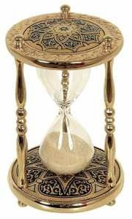
Пісочний годинник
Дешевшим став пісочний годинник. Він складався з двох колб, з’єднаних вузьким отвором. Крізь нього пісок поволі висипався з верхньої колби в нижню. Таким годинником було легко вимірювати невеликі проміжки часу – 5, 10, 30 хвилин. Але щоб він вимірював час безперервно, треба було стежити й вчасно перевертати його.

Slide 10
Знайти значення виразу
23 + 12 40 + 49
37 + 21 71 + 17
62 + 20 54 + 33

Slide 11
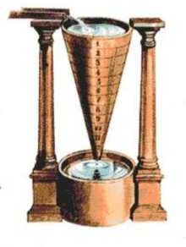
Водяний годинник
Водяний годинник був схожий на пісочний, тільки у ньому з однієї посудини з поділками в іншу крізь дірочку по краплині перетікала вода.

Slide 12
Накреслити 2 відрізки: один завдовжки 1 дм 4 см, а другий – на 4 см коротший

Slide 13
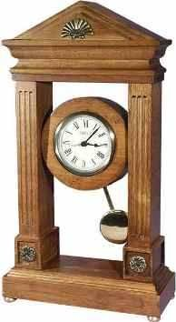
Механічний годинник
Приблизно 600 років тому в Європі побудували перший механічний годинник. Він мав лише одну годинну стрілку, яка кріпилася на осі. На ній було намотано канат із важезною гирею на кінці. Гиря тягнула канат униз, він поступово розмотувався і крутив вісь зі стрілкою. Такі годинники розміщували у високих вежах.
За 200 років почали виготовляти годинники, які можна було носити в кишені або на руці.

Slide 14
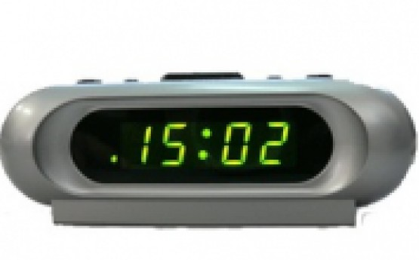
Електронний годинник
Найбільше функцій мають електронні годинники, які з’явилися приблизно 50 –60 років тому. Їх вбудовують у різноманітні пристрої. Працюють такі годинники від електромережі або, найчастіше, на батарейках.

Slide 15
Всі перші годинники були неточними, а найточнішими у світі годинниками є атомні, які працюють завдяки коливанням крихітних частинок хімічних елементів. Їх установлюють на космічних кораблях, літаках, підводних човнах і супутниках. Електронні годинники, якими ми сьогодні користуємось у побуті, також досить точні.

Slide 16
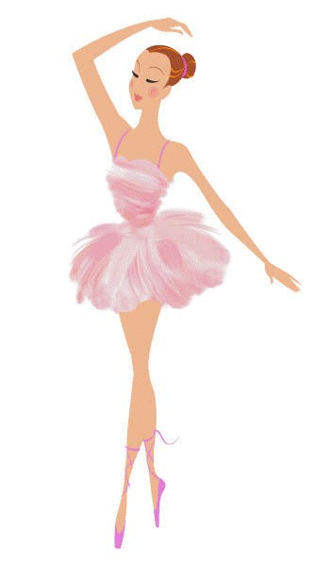
Задачі
Софійка відвідує уроки балету. Урок розпочинається о 15 годині й триває 1 годину. Чи встигне дівчинка подивитися вдома улюблений мультфільм о 17 годині, якщо дорога додому з балетної студії займає 1 годину? О котрій годині вона буде вдома?

Slide 17
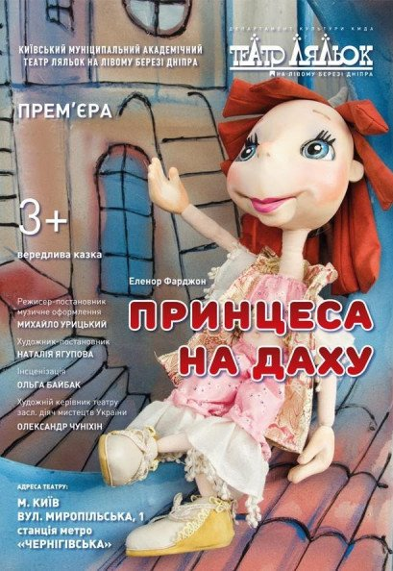
Задача 2
Учні 1 класу вирішили поїхати до Києва подивитися лялькову виставу «Принцеса на даху». Відомо, що на дорогу вони витратять 2 години. О котрій годині діти повинні виїхати зі свого міста, якщо вистава розпочинається о 12 годині дня?

Slide 18
Задача 3
Максимко вирішив привітати друга, який живе в Німеччині, щойно той прокинеться, о 8 годині ранку. О котрій годині Максимко повинен подзвонити другові, якщо різниця між часом в Україні і Німеччині становить 1 годину?

